Slide 1
শুভেচ্ছা

Slide 2
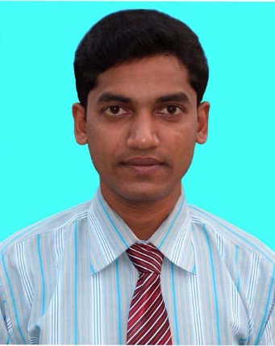
শিক্ষক পরিচিতি
মোঃ জহুরুল ইসলাম
সহকারি শিক্ষক (আইসিটি)
খোট্টাপাড়া ইসলামিয়া আলিম মাদ্রাসা
সাপাহার, নওগাঁ।
মোবাইল নম্বরঃ ০১৭৩৪৬৫২০৮০।
zohurul2017@gmail.com

Slide 3
পাঠ পরিচিতি
বিষয়ঃ বাংলাদেশ ও বিশ্ব পরিচয়
শ্রেণি : অষ্টম
অধ্যায়ঃ 05
মোট শিক্ষার্থীঃ ৪৫ জন
সময়ঃ ৪5 মিনিট
তাং25 /০২/20২০।

Slide 4
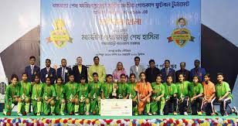
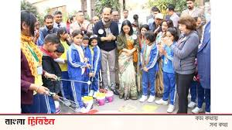
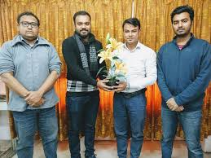
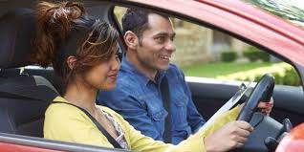
নিচের ছবিগুলো লক্ষ কর

Slide 5
পাঠ শিরোনাম
বাংলাদেশের সুনাগরিকতার প্রতিবন্ধকতা

Slide 6
শিখন ফল
এই পাঠ শেষে শিক্ষার্থীরা-
সুনাগরিক হওয়ার ক্ষেত্রে প্রতিবন্ধকতাগুলো চিহ্নিত করতে পারবে।
সুনাগরিকের প্রতিবন্ধকতা সূমহ বর্ননা করতে পারবে?
প্রতিবন্ধকতা দুরকরার উপায় ব্যাখ্যা করতে পারবে।

Slide 7
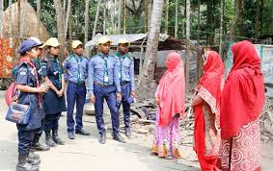
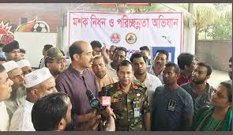
একক কাজ এর ক্লু

Slide 8
একক কাজ
৫মিনিট
১।সুনাগরিক কে ?

Slide 9
একক কাজের সমাধান
সুনাগরিক বলতে বুঝায় যারা রাষ্ট্রের আইন কানুন মেনে চলে এবং রাষ্ট্রের প্রতি অনুগত থাকে ও নিয়মিত কোর প্রদান করে তাকে সুনাগরিক বলে।

Slide 10
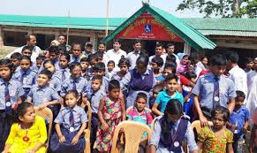
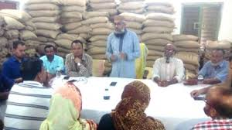
জোড়ায় কাজ এর ক্লু

Slide 11
জোড়ায় কাজ
৫মিনিট
সুনাগরিকের প্রতিবন্ধকতা সূমহ বর্ননা করো।

Slide 12
জোড়ায় কাজের সমাধান
সুনাগরিকের প্রতিবন্ধকতা দুরকরতে হলে একজন নাগরিক কে তার মৌলিক চাহিদাগুল প্রদান করতে হবে। তা না হলে সে বিভিন্ন অপরাধের সাথে জড়িয়ে পড়বে।

Slide 13
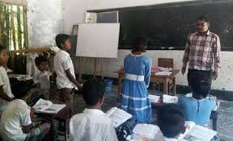
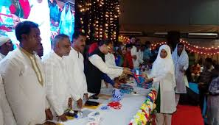
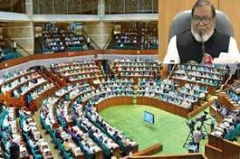
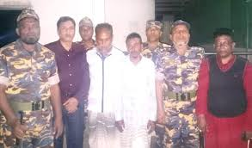
দলীয় কাজ এর ক্লু

Slide 14
দলীয় কাজ
১০ মিনিট
প্রতিবন্ধকতা দুরকরার উপায় ব্যাখ্যা কর।

Slide 15
দলীয় কাজ এর সমাধান
এটি একটি প্রক্রিয়া, যার মানে হল- একদিনে হঠাৎ করে কারও ক্ষমতায়িত হয়ে ওঠার সুযোগ নেই। এজন্য দীর্ঘ ও অব্যাহত উদ্যোগ দরকার হয়। নারীর ক্ষমতায়নের আওতাকে প্রধানত সামাজিক, রাজনৈতিক ও অর্থনৈতিক- এই তিন ভাগে দেখানো হয়। আজকাল অবশ্য আইনগত, তথ্যগতসহ আরও কয়েক ধরনের ক্ষমতায়নের প্রসঙ্গ উঠে এলেও মোটা দাগে উল্লিখিত তিন ধরনের ক্ষমতায়নের আওতায়ই সব চলে আসে।
সাম্প্রতিক বছরগুলোয় অর্থনৈতিকভাবে বাংলাদেশের অনেক অগ্রগতি হয়েছে। অগ্রগতি হয়েছে শিক্ষা, স্বাস্থ্য ও নারীর ক্ষমতায়নসহ বিভিন্ন সামাজিক সূচকেও। শিক্ষা ও স্বাস্থ্য খাতে অর্জনের মান নিয়ে নিকট অতীতেও কিছু প্রশ্ন ছিল, সম্প্রতি প্রশ্নটি আরও জোরালো হয়েছে।

Slide 16
বাড়ীর কাজ
সুনাগরিকতার প্রতিবন্ধকতাগুল খাতায় লেখে নিয়ে আসবেন।

Slide 17
ধন্যবাদ

